Slide 1
UV ZÁŘENÍ našlo cestu - - OZONOVÉ DÍRY
EVA HORÁZNÁ, MARKÉTA KREJČOVÁ A TOMÁŠ BRABEC

Slide 2
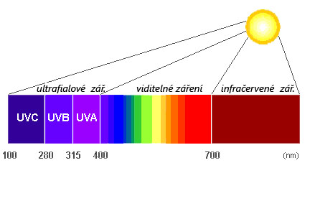
UV ZÁŘENÍ
= ultrafialové záření (anglicky ultraviolet)
jedná se o elektromagnetické záření s vlnovou délkou kratší než viditelné světlo – 10-400 nanometrů
karcinogenní – pro člověka nebezpečné
přirozeným zdrojem je Slunce
na zemský povrch dopadá především (99%) UVA – dlouhovlnné světlo
UVB je z většiny pohlceno ve stratosférické ozonové vrstvě, středněvlnné
UVC – nejvíce karcinogenní, nazývané krátkovlnné
http://www.optika-safarikova.cz/images/content/zareni.jpg

Slide 3
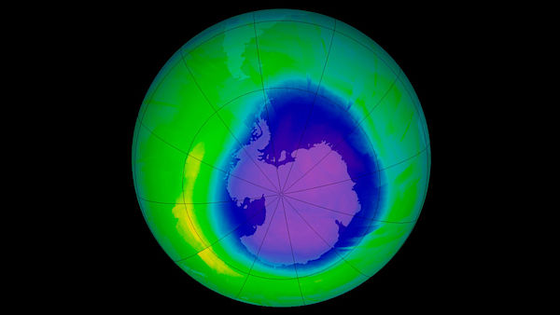
O OZONOVých DÍRách
ozonová díra = oblast stratosféry s oslabenou vrstvou ozonu
od roku 1930 vyráběny halogenované uhlovodíky – freony → používány v chladících a hnacích médiích, aerosolech, hasících přístrojích a čistících prostředcích
až v roce 1974 poprvé vyslovena hypotéza, že freony pronikají do stratosféry (10-50 km) → odštěpování chlóru a ten se podílí na rozkladu ozonu – snižuje jeho obsah ve stratosféře
https://media.novinky.cz/812/558120-top_foto1-obgce.jpg?1467358208

Slide 4
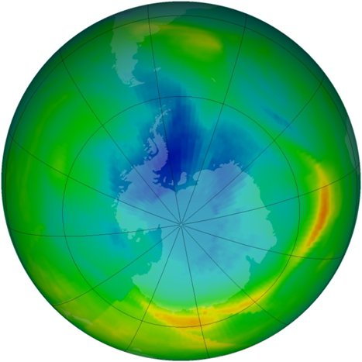
Proč je to problém?
ozonová vrstva totiž absorbuje (pohlcuje) část UV (ultrafialového) záření, které má nepříznivé účinky na život na Zemi → její narušování je tak velký problém
https://i.iinfo.cz/images/375/ozonova-dira-1.jpg

Slide 5
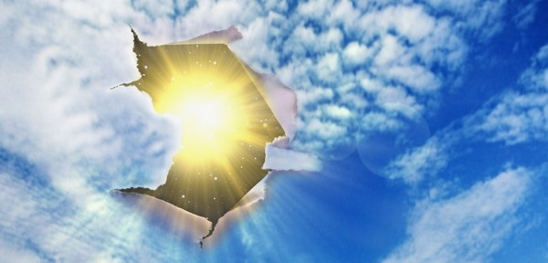
Pozorování ozonové díry
faktu, že se ozon ničí rychleji, než se stačí vyrábět, si v 60. letech poprvé všimli Mario J. Molina a Sherwood Rowland, za což získali i Nobelovu cenu za chemii
poprvé pozorována počátkem 80. let nad Antarktidou – zachycen prudký pokles koncentrace na polovinu dlouhodobého průměru
rekordní snížení ozonu: 1992 – 1993
nejobydlenější oblasti: úbytek cca 0,5% za rok
http://www.tyden.cz/obrazek/201104/4d9ae4fa493af/crop-69949-ozon-titul.jpg

Slide 6
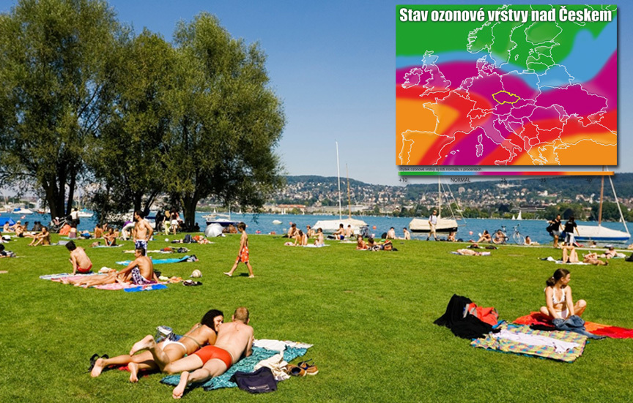
Důsledky ozonových děr
větší pravděpodobnost průniku UV-B a UV-C záření, které jsou karcinogenní!
lidé a zvířata při zvýšené intenzitě UV záření: poškození zraku, rakovina kůže, snížení imunity
rostliny: snížený růst a odolnost vůči škůdcům
freony jsou dlouhověké – vydrží v atmosféře stovky let!
http://img.blesk.cz/img/1/full/1746041-img-ozon-mapa-uv-zareni.jpg

Slide 7
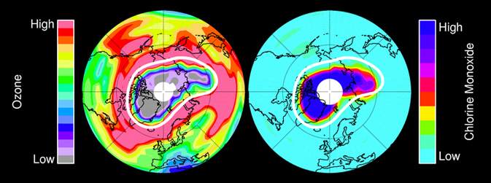
Současný stav a řešení
řešením je zastavení výroby freonů, případně sběr a recyklace
většina průmyslových zemí, především Evropy ukončily výrobu freonů v 90. letech → náhradou např. propan-butan, amoniak
rozvojové země měly ukončit produkci freonů do roku 2010
produkci jiných škodlivých látek pro ozonovou vrstvu však způsobují i jiná odvětví, jako například letecká doprava – oxidy dusíku a další
https://pokornypavel.files.wordpress.com/2011/10/593281main_pia14824-673b.jpg

Slide 8
DŮLEŽITÉ OTÁZKY
1) Jakou vlnovou délku má ultrafialové záření?
2) Jaký je hlavní rozdíl mezi zářením UVA a UVB?
3) Co to je ozonová díra a které látky ji nejvíce poškozují?
4) Přibližně od kdy byly vyráběny freony a kdy byla vyslovena hypotéza, že stojí za poškozováním ozonové vrstvy?
5) Jaké spojení mají UV záření a ozonová vrstva?
6) V kterých letech (období) došlo k rekordnímu snížení obsahu ozonu ve stratosféře?
7) Co mohou způsobit ozonové díry s ohledem na rostliny a živočichy?
8) Kdy byla ukončena z důvodu významného zjištění produkce freonů?
9) Jaké odvětví se stále podílí na ubývání ozonu ve stratosféře – i když jinými látkami?
10) Nad jakým světadílem byla poprvé sledována ozonová díra?

Slide 9
DĚKUJEME ZA POZORNOST!
https://cs.wikipedia.org/wiki/Ultrafialov%C3%A9_z%C3%A1%C5%99en%C3%AD
https://cs.wikipedia.org/wiki/Ozonov%C3%A1_d%C3%ADra
https://cs.wikipedia.org/wiki/Ozonov%C3%A1_vrstva
(A UVIDÍME SE NA DNI ZEMĚ)

